Slide 1
DAFManager (Менеджер долгов)
Автор проекта: Незнанов Виктор Сергеевич

Slide 2
Для чего нужна программа
Хранение и обработка долгов
Подсчёт общей суммы выплаченных долгов
Быстрый импорт и экспорт для интегрирования
Удобный функционал с горячими клавишами для быстрой работы

Slide 3
Структура программы
Как и говорилось ранее, программа предназначена для удобного хранения и управления долгами.
В качестве базы данных использовалась локальная БД SQLite.
Особенностями программы можно считать отдельное хранение долгов и должников.
Имеется возможность добавлять приоритеты для должников и долгов.
Поиск поможет найти вам необходимую запись долга из множества.

Slide 4
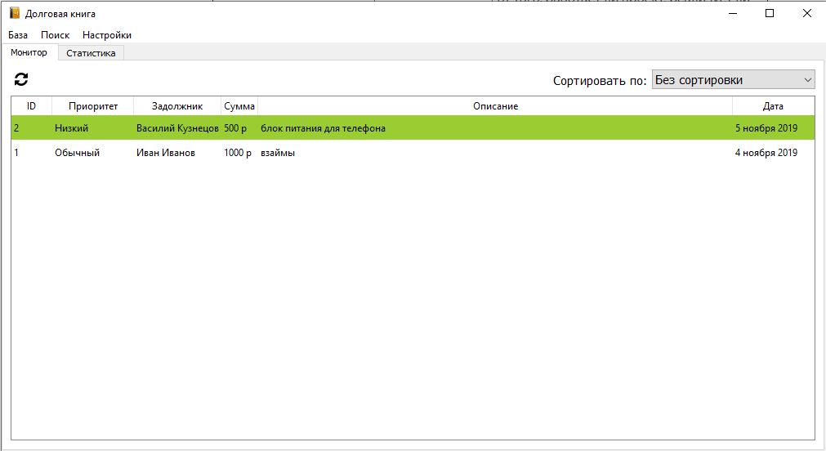
Общее представление: главный экран

Slide 5
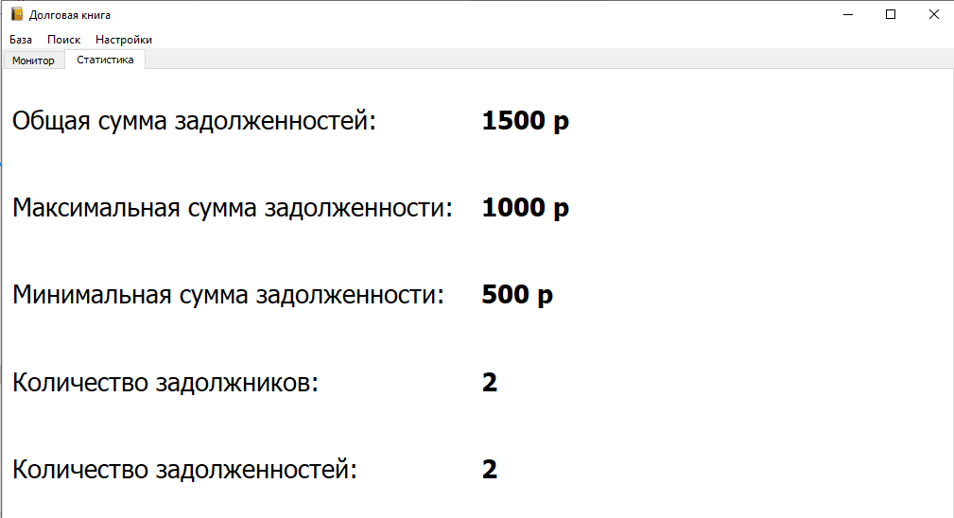
Статистика

Slide 6
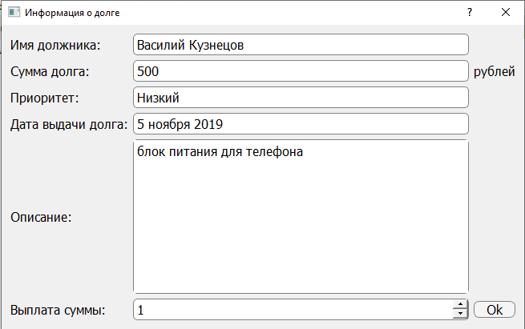
Информация о долге

Slide 7
Использованные технологии
PyQT5
Qt Designer
SQLite
Hashlib
XLRD и XLWT
и др.

Slide 8
Заключение
Очень удобное приложение для работы с долгами в небольших масштабах.
Библиотеки программы легко исправить или усовершенствовать.
Менеджер базы данных можно без проблем переделать под удалённое управление с помощью MySQL.
Также можно добавить множество функциональных «фишек» типа: синхронизация между ПК, локальное и серверное резервное копирование и др.

